Slide 1
O Processo de Envelhecimento e a necessidade de Políticas Públicas
de promoção, proteção e defesa dos direitos da Pessoa Idosa em âmbito nacional, estadual e municipal.

Slide 2
“(...) a velhice não é um fato estático; é o término e o prolongamento de um processo, processo este denominado de envelhecimento....
“a velhice não poderia ser compreendida senão em sua totalidade; ela não é somente um fato biológico, mas também um fato cultural”.
(BEAUVOIR, 1990, p. 20).”
SAS - Secretaria da Assistência Social, Mulher e Família

Slide 3
Em 2022, o total de pessoas com 65 anos ou mais no país (22.169.101) chegou a 10,9% da população, com alta de 57,4% frente a 2010, quando esse contingente era de 14.081.477, ou 7,4% da população. É o que revelam os resultados do universo da população do Brasil desagregada por idade e sexo, do Censo Demográfico 2022. Esta segunda apuração do Censo mostra uma população de 203.080.756 habitantes, com 18.244 pessoas a mais do que na primeira apuração.
SAS - Secretaria da Assistência Social, Mulher e Família

Slide 4
O aumento da população de 65 anos ou mais em conjunto com a diminuição da parcela da população de até 14 anos no mesmo período, que passou de 24,1% para 19,8%, evidenciam o franco envelhecimento da população brasileira.
SAS - Secretaria da Assistência Social, Mulher e Família

Slide 5
Em 1980, o Brasil tinha 4,0% da população com 65 anos ou mais de idade. Os 10,9% alcançados em 2022 por essa parcela da população representa o maior percentual encontrado nos Censos Demográficos.
No outro extremo da pirâmide etária, o percentual de crianças de até 14 anos de idade, que era de 38,2% em 1980, passou a 19,8% em 2022
SAS - Secretaria da Assistência Social, Mulher e Família

Slide 6
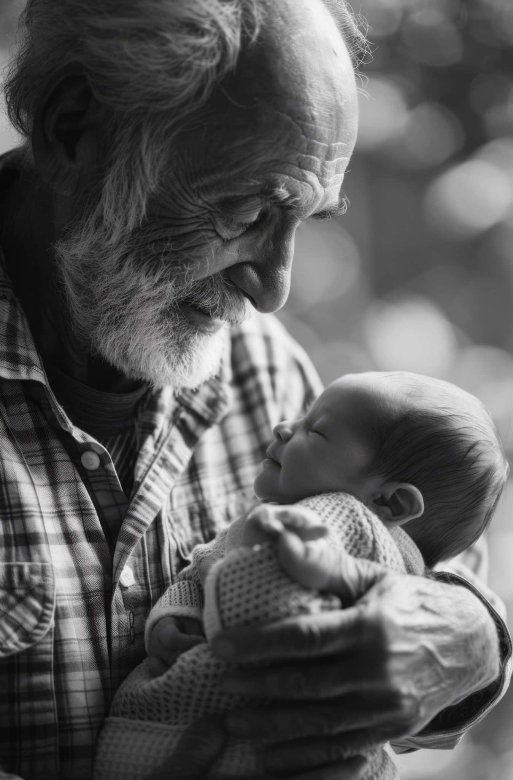
O envelhecimento populacional pode ser explicado por dois fatores-chave: o aumento da expectativa de vida e a queda da taxa de fecundidade. Nos últimos anos, o mundo assistiu a uma grande elevação da expectativa de vida ao nascer de sua população

Slide 7
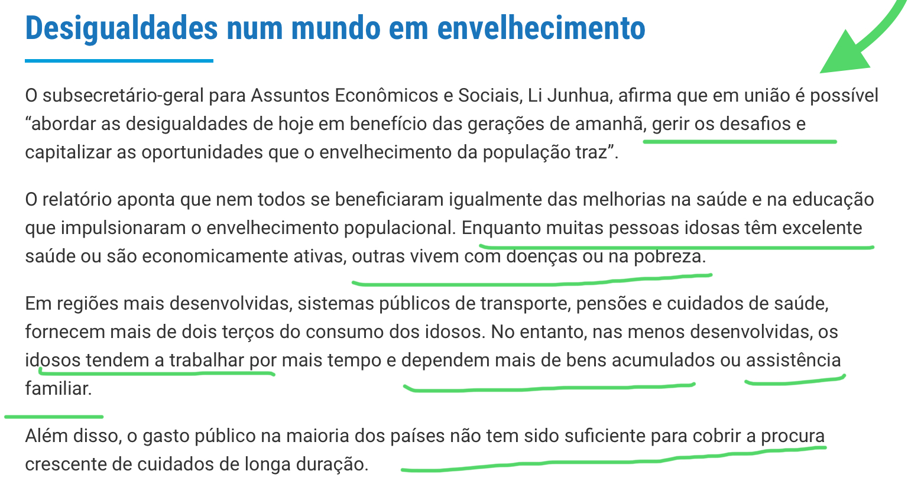
FONTE: Relatório Social Mundial 2023, divulgado pelo Departamento para Assuntos Econômicos e Sociais das Nações Unidas, Desa. https://news.un.org/pt/story/2023/01/1807992#:~:text=O%20n%C3%BAmero%20de%20pessoas%20com,1%2C6%20bilh%C3%A3o%20em%202050

Slide 8
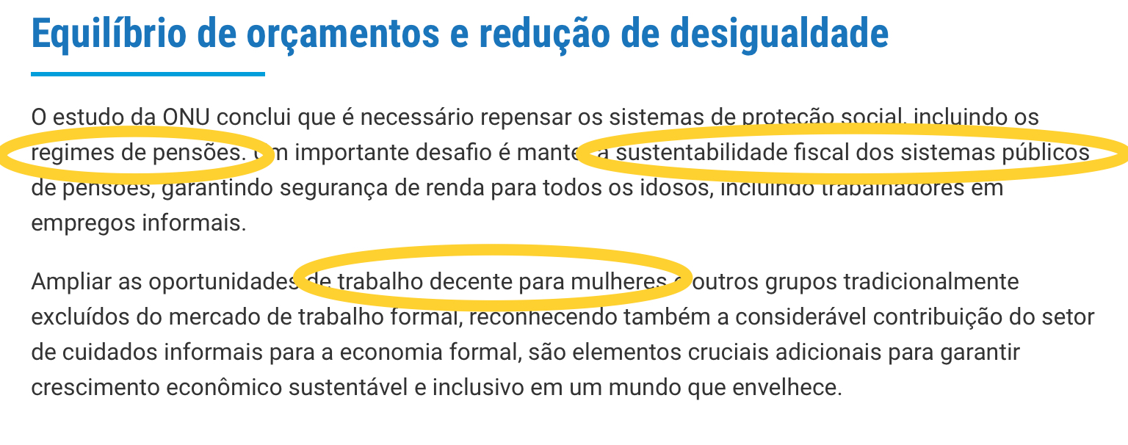
SAS - Secretaria da Assistência Social, Mulher e Família

Slide 9
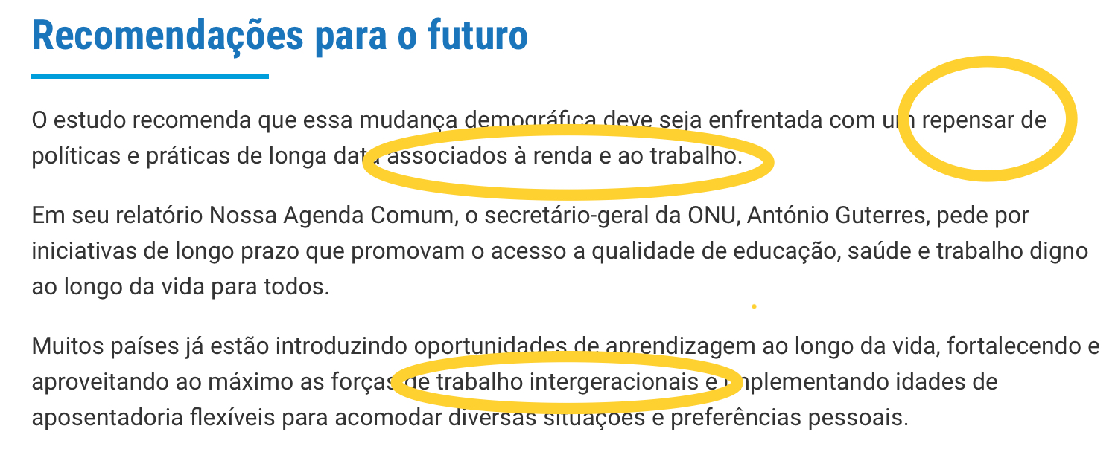
SAS - Secretaria da Assistência Social, Mulher e Família

Slide 10
PROTEÇÃO SOCIAL SUAS SC
CRAS 401
CREAS 104
SAS - Secretaria da Assistência Social, Mulher e Família

Slide 11
PROTEÇÃO SOCIAL SUAS SC
SERVIÇOS | Total de Municípios que ofertam
SCFV - Crianças e Adolescentes | 273
SCFV - Adultos | 141
SCFV - Idosos | 228
Serviço de PSB no domicílio para PcD e Idosos | 152
PAEFI - Serviço de Atendimento Especializado a Famílias e Indivíduos | 201
Serviço Especializado em Abordagem Social | 134
Serviço Especializado para Pessoas em Situação de Rua | 108
Serviço de Proteção Social a Adolescentes em Medida Socioeducativa (LA) e (PSC) | 274
Serviço de Proteção Especial para Pessoas com Deficiência e Idosas | 168
Serviço de Acolhimento Institucional | 251
Serviço de Acolhimento em Família Acolhedora | 123
SAS - Secretaria da Assistência Social, Mulher e Família

Slide 12
DESAFIOS DA INTERDISCIPLINARIDADE
SER INTEGRAL
SER BIOFISIOLÓGICO
SER SOCIAL
SER COMUNITÁRIO
SER PSICOSSOCIAL
SER ECONOMICAMENTE PRODUTIVO
A FAMÍLIA DESTE INDIVÍDUO…??
.
SAS - Secretaria da Assistência Social, Mulher e Família

Slide 13
PASSOS PARA DEFESA ….
236 CMI ativos em SC
EFETIVAÇÃO DOS CONSELHOS E O EXERCÍCIO DO CONTROLE SOCIAL ;
PLENA APLICAÇÃO DOS FUNDOS PRÓPRIOS - CAPACITAÇÃO CONTINUADA DOS AGENTES PARA ELABORAÇÃO DE PROJETOS, ASSESSORAMENTO POR PARTE DOS CONSELHOS PARA SELEÇÃO E MONITORAMENTO;
DEFINIÇÃO DE PLANO DE AÇÕES, CONTINUADO, PERMANENTE, PERIÓDICO, SISTEMÁTICO.
SAS - Secretaria da Assistência Social, Mulher e Família

Slide 14
OBRIGADA!!
Simone Machado
(48) 99101-4129
@machado_Simone
SAS - Secretaria da Assistência Social, Mulher e Família

